Slide 1
元分析导论
刘畅屿

Slide 2
元分析的概念
元分析(Meta-analysis)是一种数据再分析方法，有时候又称系统评价(Systematic review)。它是对关于同一个问题的多项独立的定量研究结果进行再分析，进而得出更具普适性的结论。
可以把元分析理解为一种调查研究，只是它的调查对象是一些研究报告而不再是人了。
这种调查研究需要研究人员去收集由多个研究报告构成的一个样本或总体，其中的每一个研究都要被认真地“访谈”，并对这些研究的特征和定量结果进行编码。

Slide 3

医学领域的元分析
在国外，元分析方法最早应用于医学领域，发表于1955年。作者综合了15份独立研究结果，对1000多名不同疾病的患者服用安慰剂的疗效进行了分析，得出安慰剂具有35%疗效的结论。
元分析在诊断、治疗、危险度评价、干预措施、预防对策等方面都起着独特的作用。

Slide 4
行为科学领域的元分析
1976年，Gene Glass提出“元分析”这个名称，并把这个方法应有于考察心理治疗方法有效性的研究当中(Glass & Smith, 1977) 。
1978年，教室大小对学业成绩的效应也通过元分析得到了研究(Glass & Smith, 1978)；
20世纪70年代开始，该方法逐渐渗透到生态学，心理学等社会科学领域，在社会学领域中的应用却较少。

Slide 5
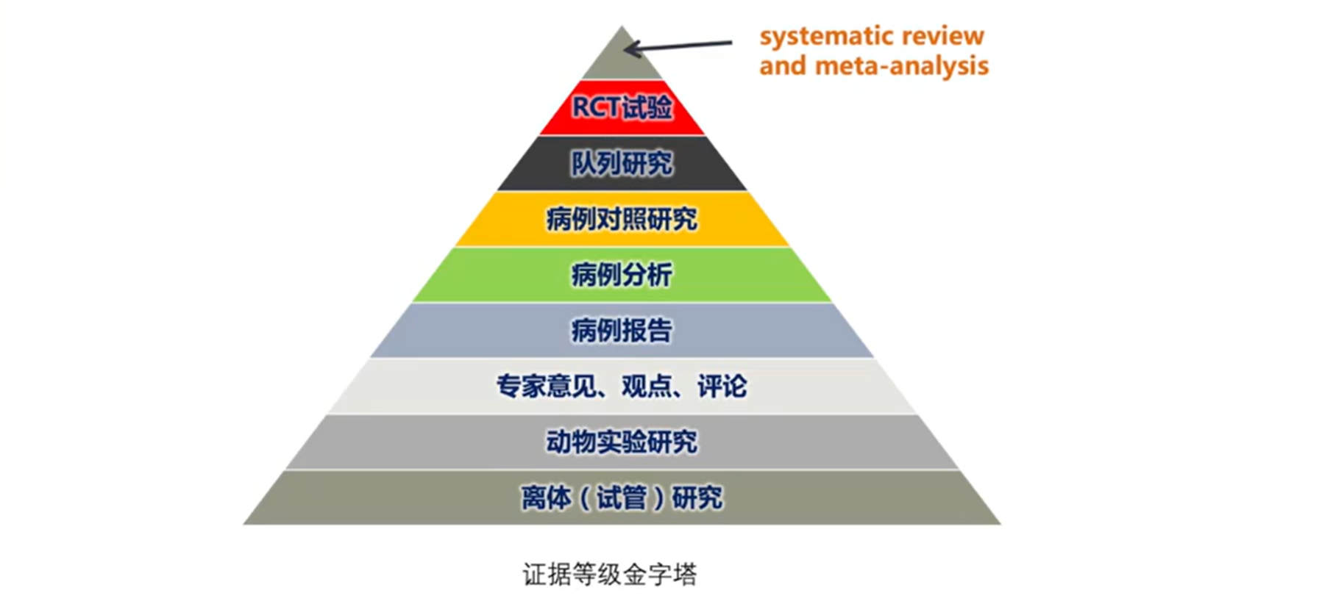
元分析的重要性——循证医学
Notes:
循证医学：意为“遵循证据的医学”，医疗决策应尽量以客观研究结果为依据 不同的研究类型的客观性存在差异
RCT：随机控制实验

Slide 6
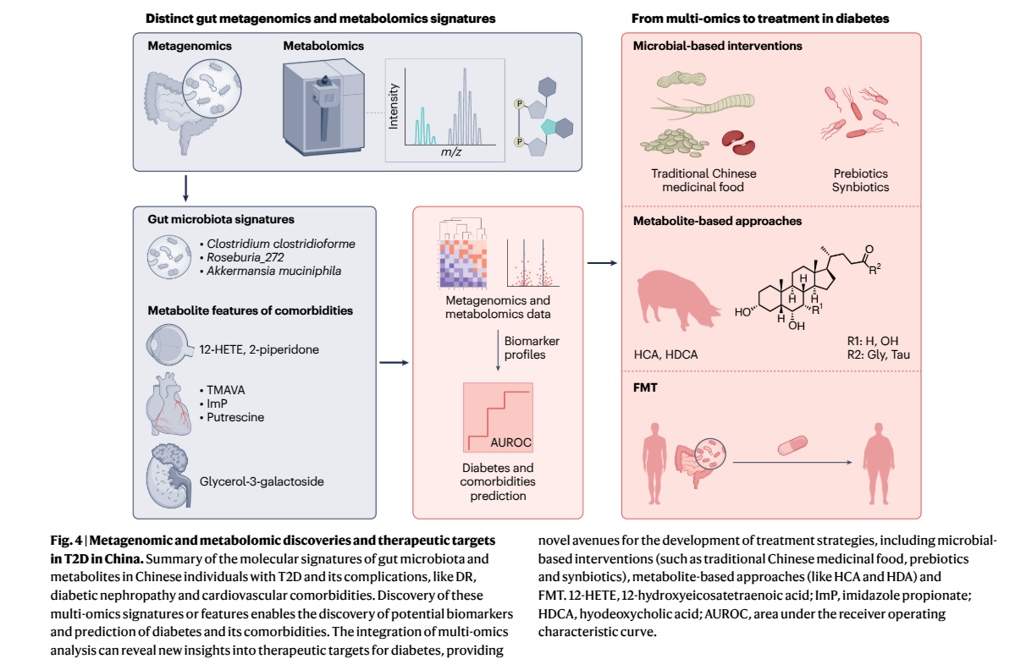
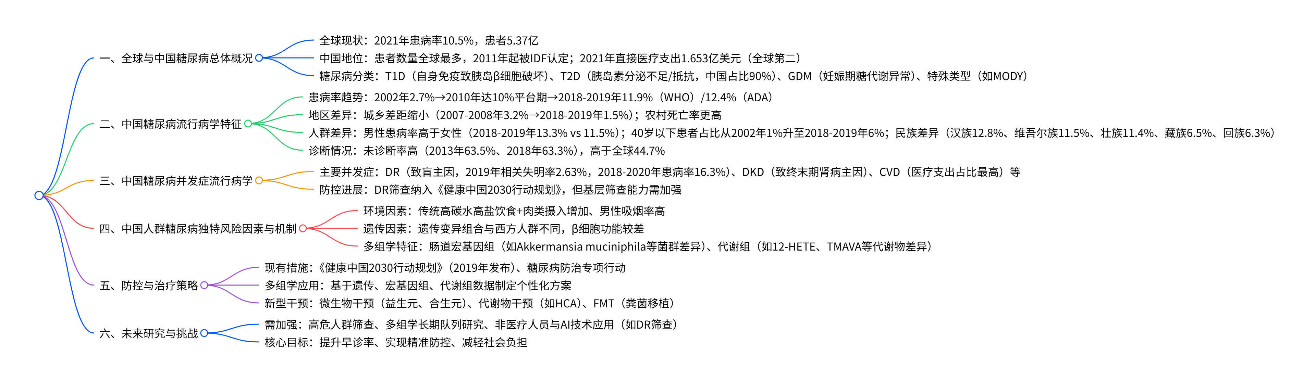
Jia, W., Chan, J. C., Wong, T. Y., & Fisher, E. B. (2025). Diabetes in China: epidemiology, pathophysiology and multi-omics. Nature metabolism, 7(1), 16–34. https://doi.org/10.1038/s42255-024-01190-w
Notes:
通过综述了解领域研究现状
MODY：成年发病型糖尿病
metagenimics:宏基因组学：微生物
metabolomics：代谢组学

Slide 7
Notes:
通过综述了解领域研究现状

Slide 8
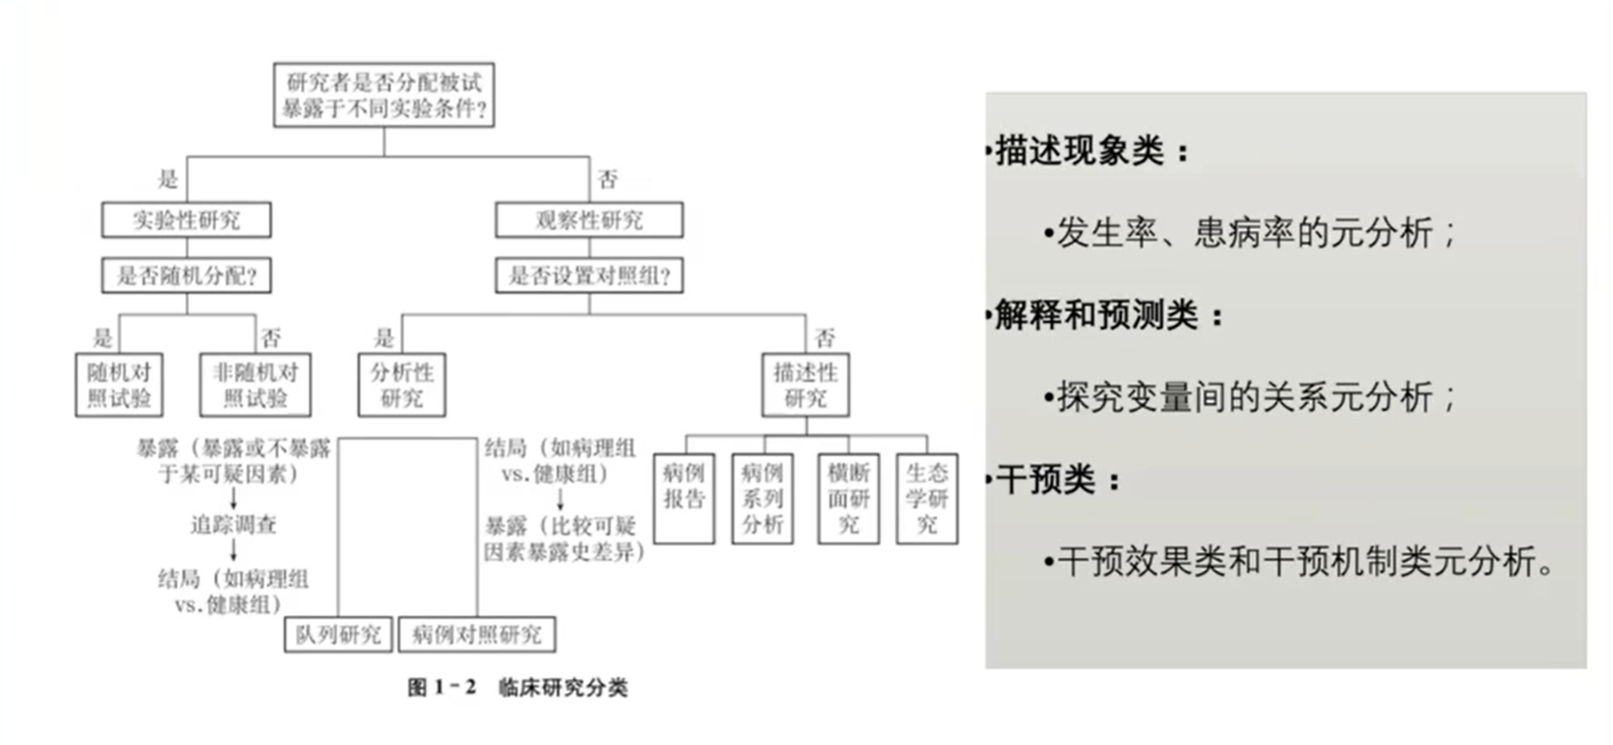
元分析的类型
Notes:
心理学的四个目的：描述、解释、预测和控制

Slide 9
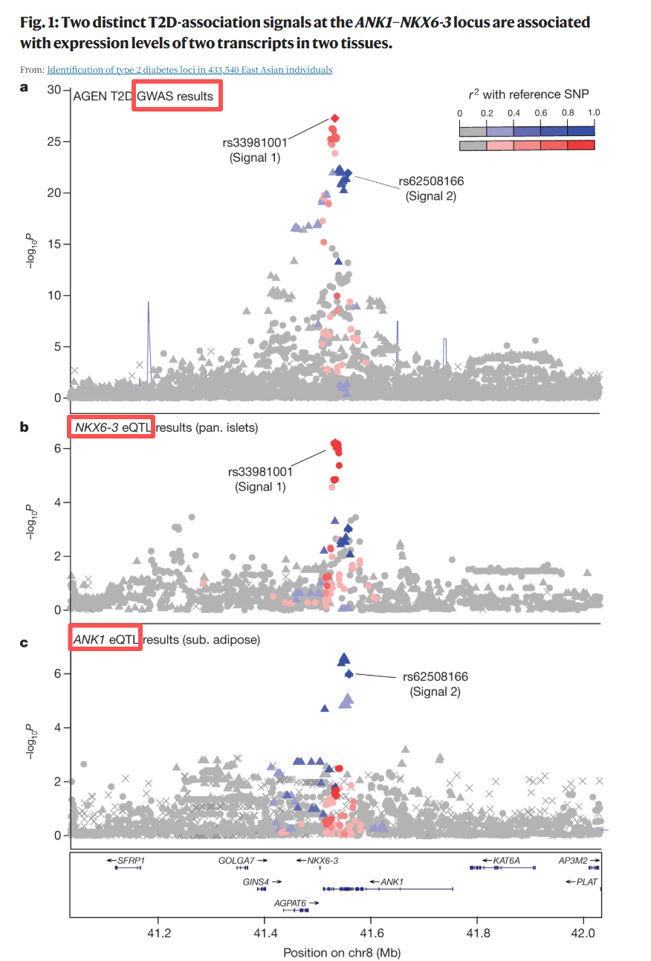
东亚人口二型糖尿病基因点位分析
全基因组关联研究（GWAS）结果：
在ANK1-NKX6-3基因座区域的关联分析图，识别出该基因座有三个不同的T2D关联信号，其中两个信号与两种组织中两个转录本的表达水平有关
元分析与文献综述的最大区别？
NKX6-3基因在胰腺组织的表达数量性状位点（eQTL）结果：
变异rs3981001，与118个个体胰腺组织中NKX6-3的表达水平关联最强
ANK1基因在皮下脂肪组织的eQTL结果：
变异rs162946与770个个体皮下脂肪组织中ANK1的表达水平关联最强。
Spracklen, C.N., Horikoshi, M., Kim, Y.J. et al. (2020). Identification of type 2 diabetes loci in 433,540 East Asian individuals. Nature 582, 240–245. https://doi.org/10.1038/s41586-020-2263-3
Notes:
转录本是指从DNA序列通过转录过程生成的RNA分子。简单来说，就是DNA上的遗传信息被“誊写”到RNA上形成的产物，它携带了DNA的部分或全部遗传信息，是后续蛋白质合成等生命活动的重要中间环节。 转录本在基因表达调控和细胞功能维持中起着关键作用。通过转录本，DNA上的遗传信息得以传递和表达，从而参与细胞的生长、分化、代谢、应激反应等几乎所有的生命活动过程。异常的转录本生成或加工可能导致各种疾病的发生，如癌症、神经退行性疾病等。

Slide 10
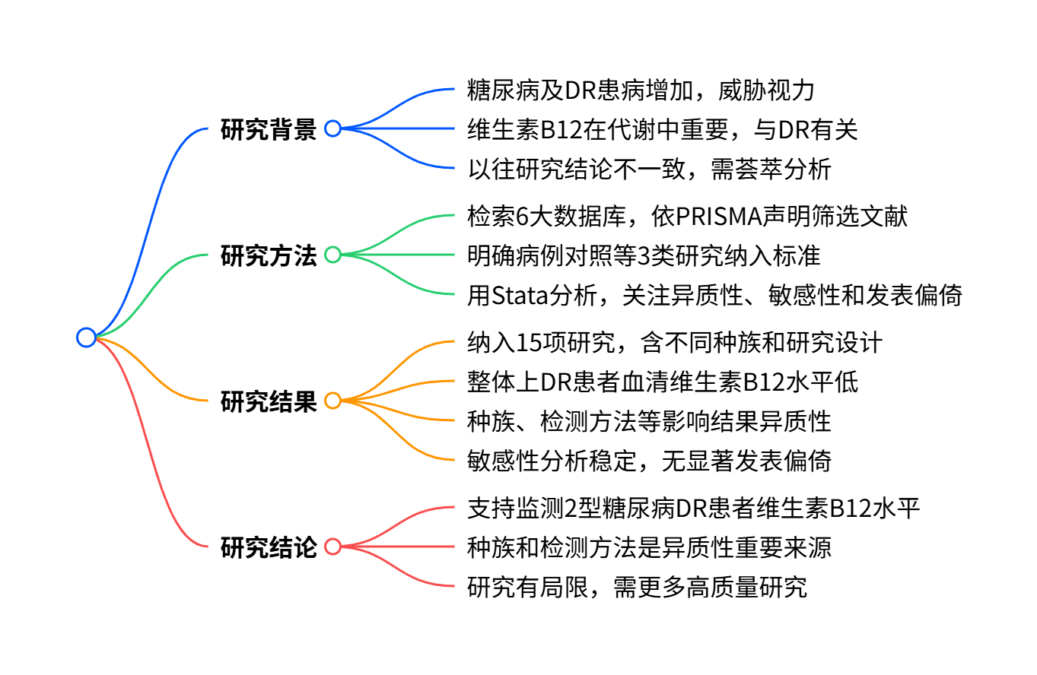
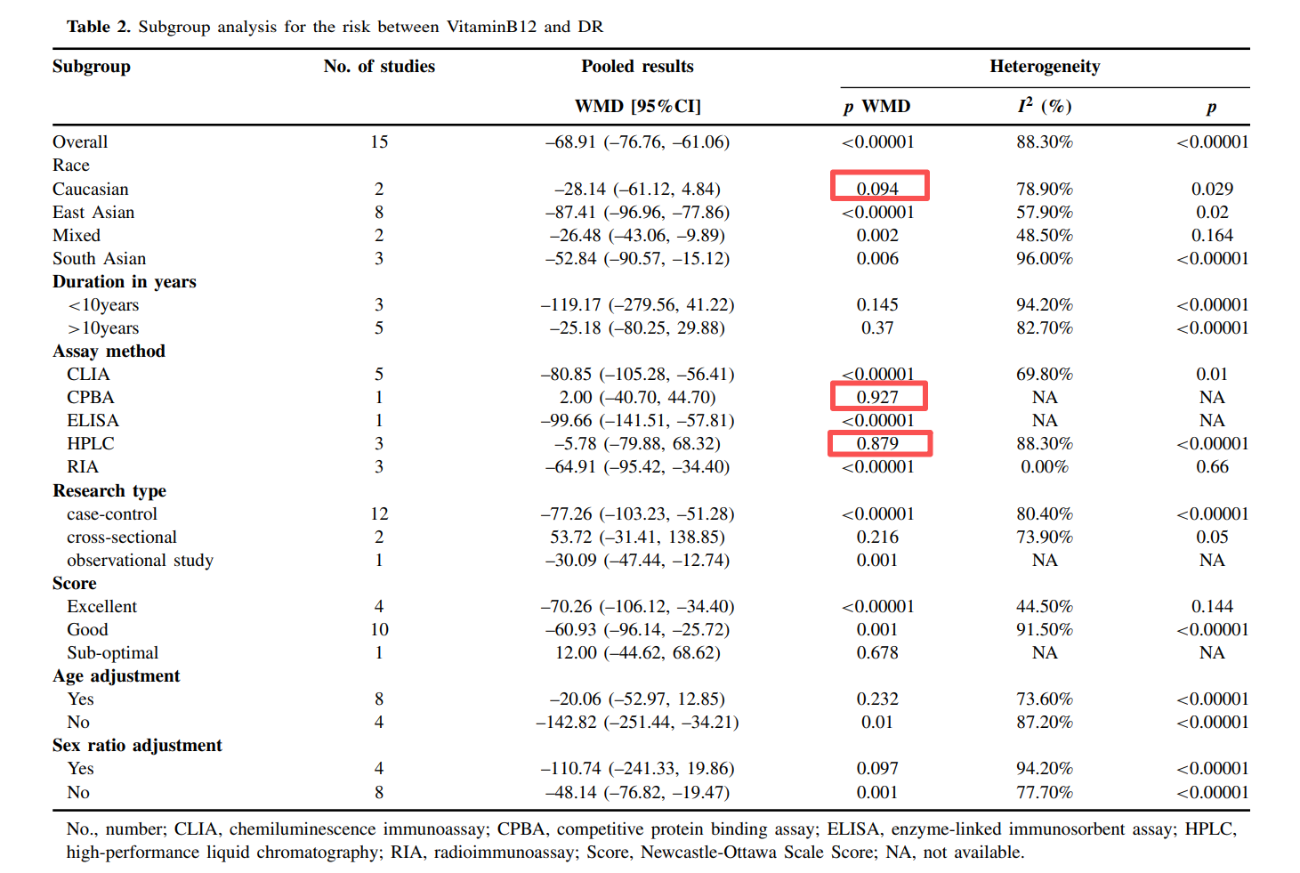
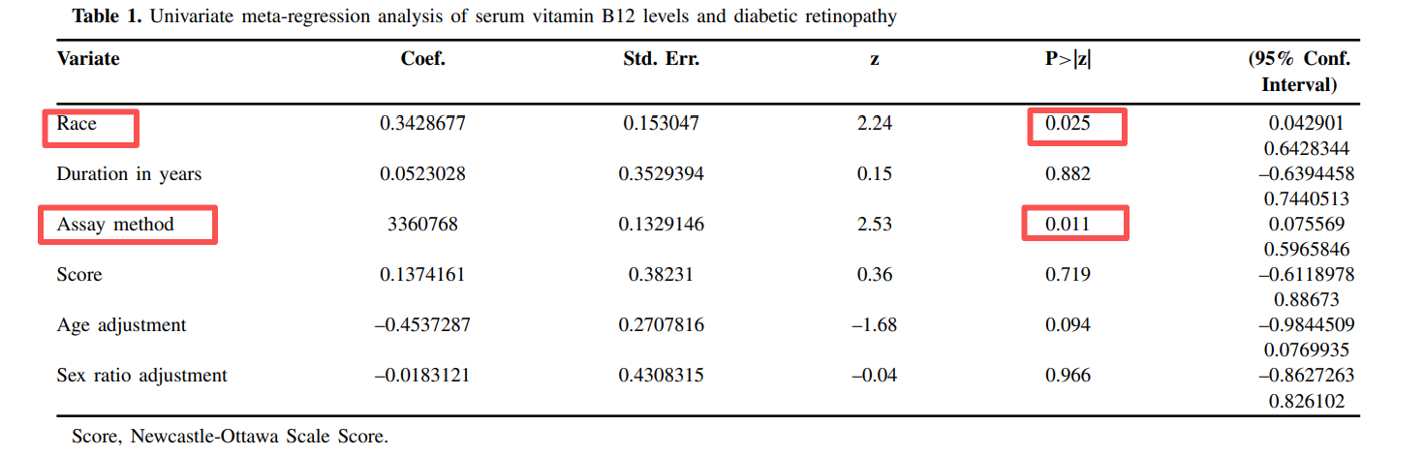
维生素B12与视网膜病变的关系
Yang, X., Hu, R., Zhu, Y., Wang, Z., Hou, Y., Su, K., He, X., & Song, G. (2023). Meta-analysis of Serum Vitamin B12 Levels and Diabetic Retinopathy in Type 2 Diabetes. Archives of medical research, 54(1), 64–73. https://doi.org/10.1016/j.arcmed.2022.12.006
Notes:
糖尿病视网膜病变（DR）致视力损伤病例增多。维生素B12在人体代谢中至关重要，缺乏维生素 B12会影响同型半胱氨酸（Hcy）代谢，进而与DR的发生发展相关。

Slide 11
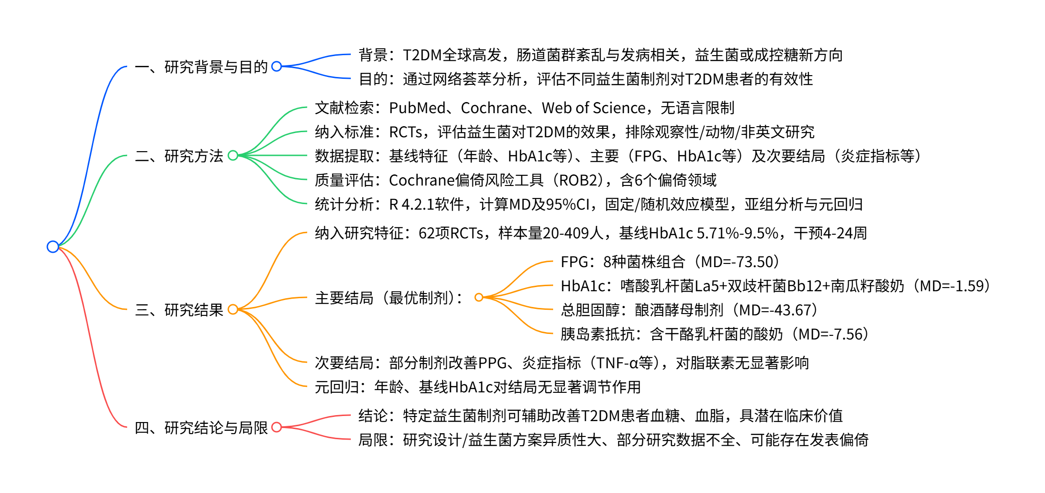
特定益生菌对二型糖尿病治疗干预的网络元分析
Allam, A.R., Helal, M.B., Alhateem, M.S. et al. (2025). Network meta-analysis of randomized control trials evaluating the effectiveness of various probiotic formulations in patients with type 2 diabetes mellitus. Diabetol Metab Syndr, 17, 265. https://doi.org/10.1186/s13098-025-01841-2
Notes:
本研究针对 2 型糖尿病（T2DM）患者，对62 项随机对照试验（RCTs） 开展网络荟萃分析，结果显示：特定益生菌制剂在改善患者血糖和血脂指标上效果显著，其中含8 种菌株（双歧杆菌和乳杆菌属组合） 的制剂降低空腹血糖（FPG）效果最优（MD=-73.50，95% CI：-113.13 至 - 33.86），含嗜酸乳杆菌 La5、双歧杆菌 Bb12 及南瓜籽的酸奶 降低糖化血红蛋白（HbA1c）效果最佳（MD=-1.59，95% CI：-3.07 至 - 0.12），含酿酒酵母的酵母制剂 降低总胆固醇效果最好（MD=-43.67，95% CI：-57.07 至 - 30.27）；但因研究设计、益生菌方案差异及潜在偏倚风险，结论需谨慎解读，这些制剂或可作为 T2DM 患者的辅助治疗选择。

Slide 12
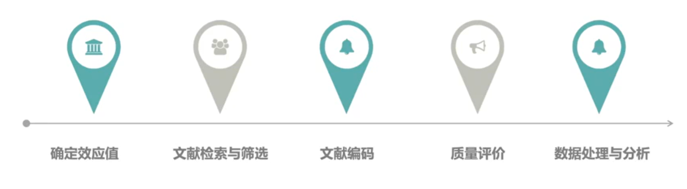
元分析的核心步骤

Slide 13
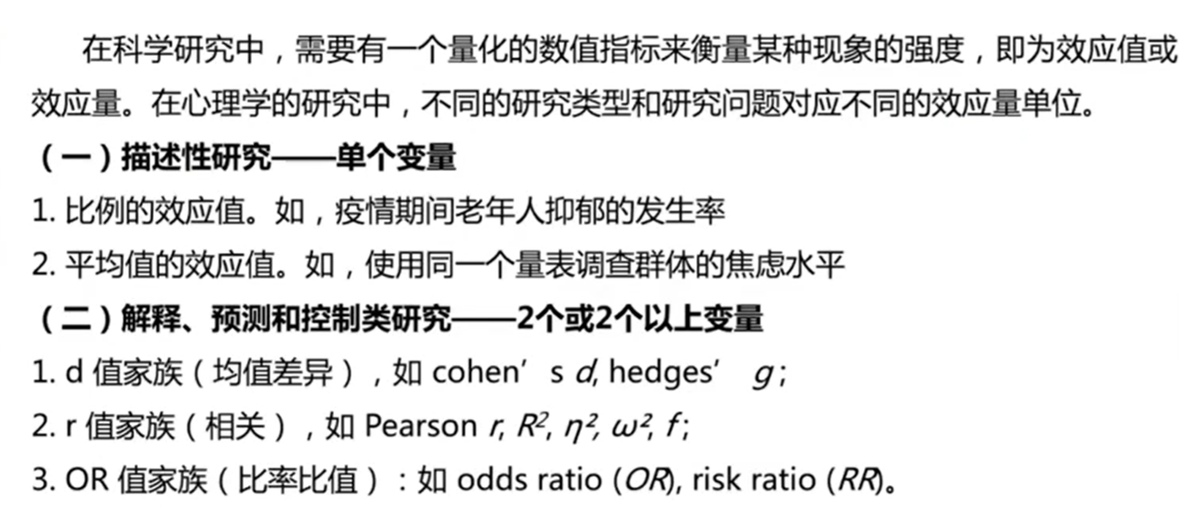
确定效应值

Slide 14
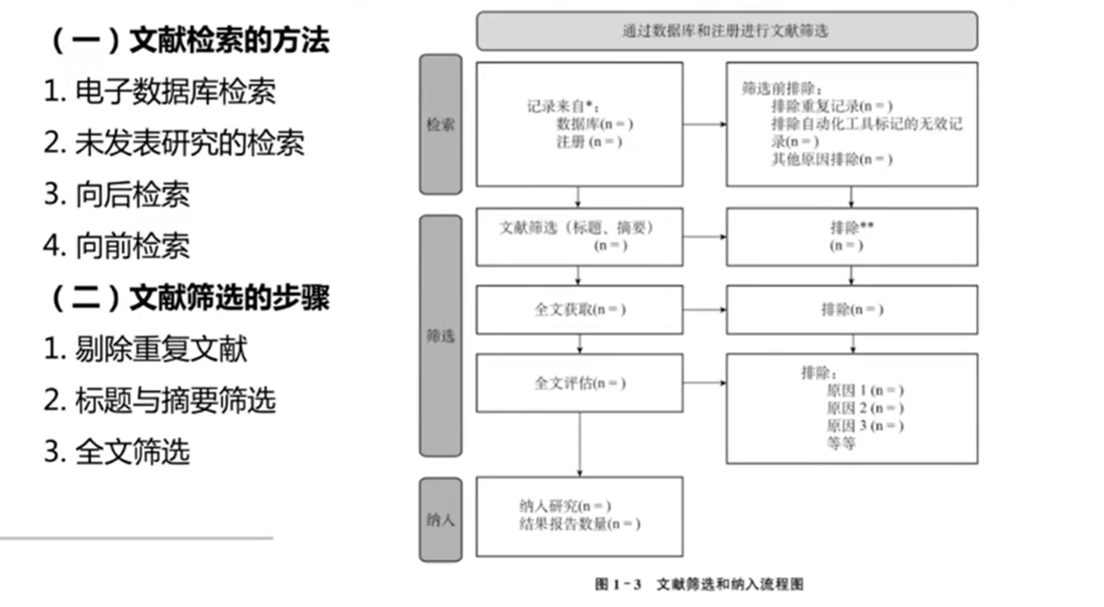
文献检索与筛选
Notes:
关键词：特定的益生菌对糖尿病人认知功能和血糖水平的影响

Slide 15
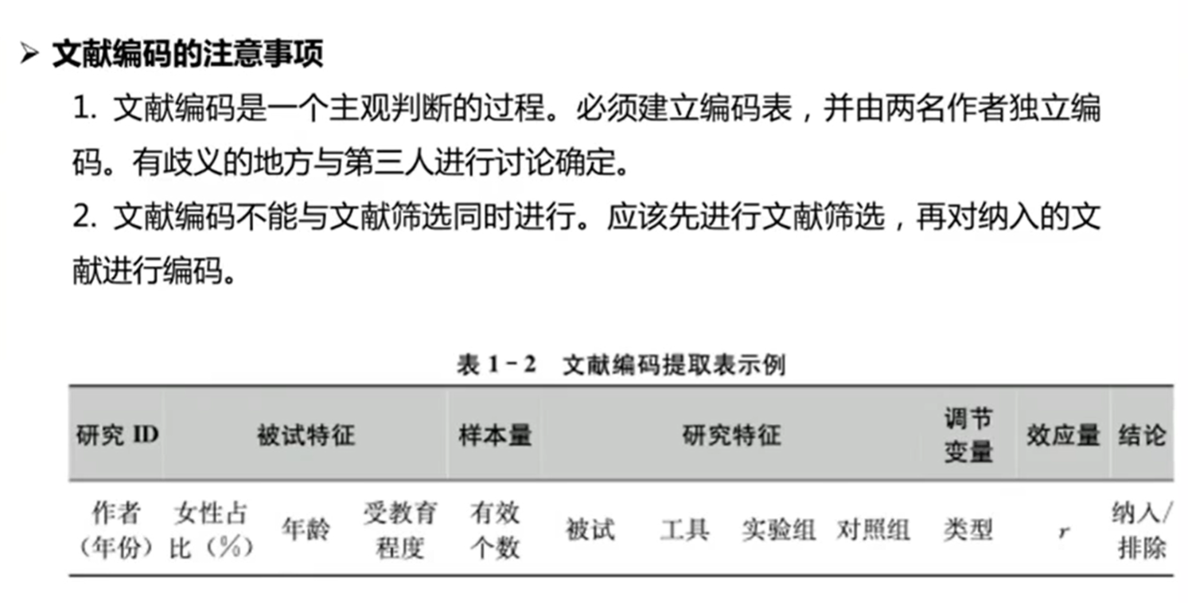
文献编码

Slide 16
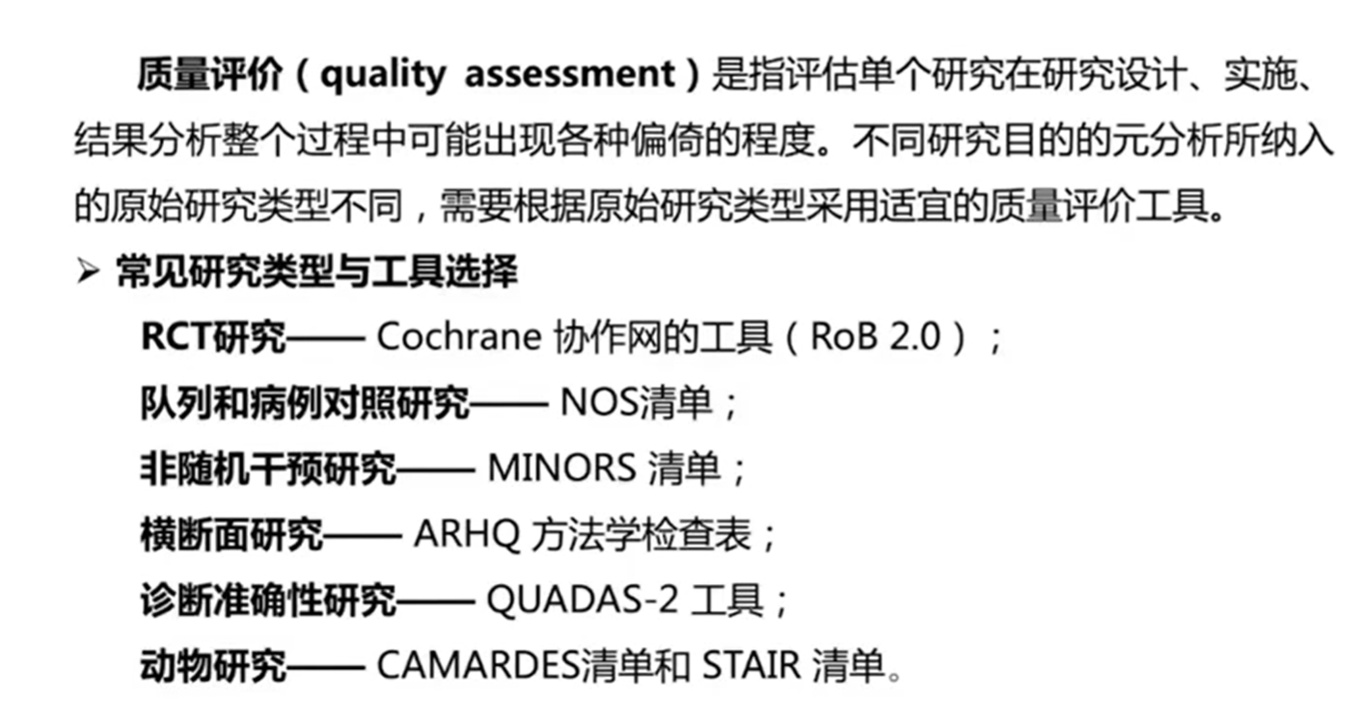
文献质量评价
Notes:
RCT：随机控制实验

Slide 17
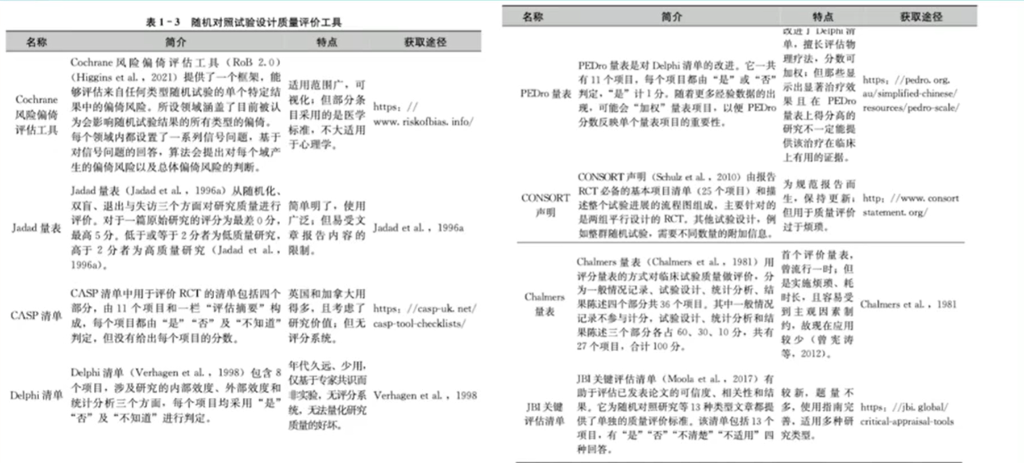
文献质量评价

Slide 18
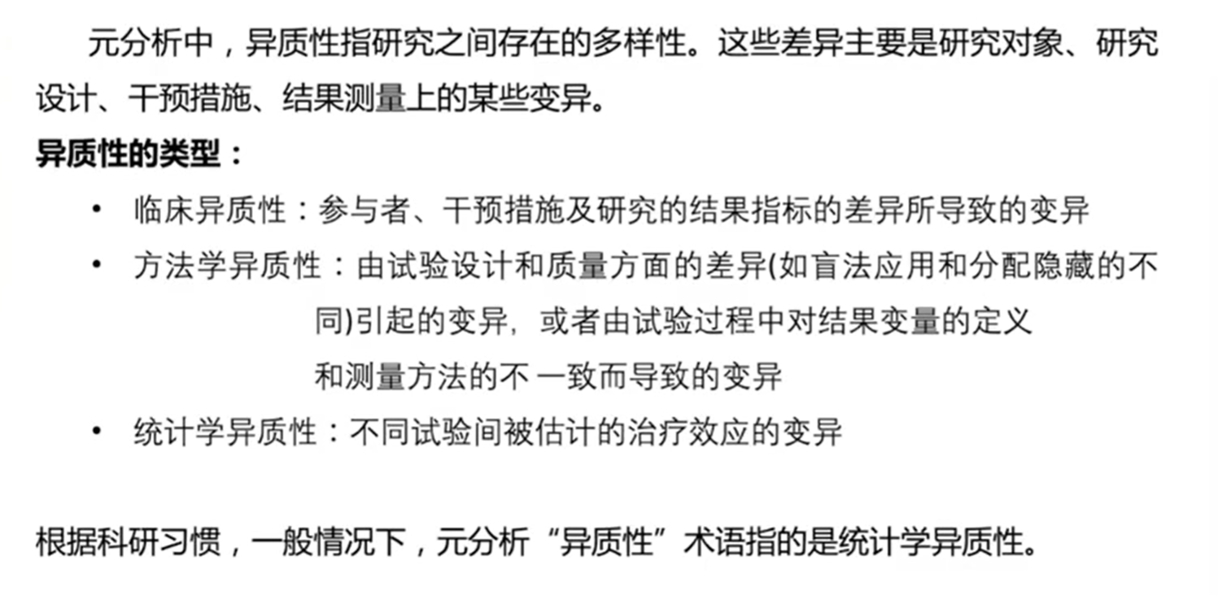
数据分析与处理——异质性分析

Slide 19
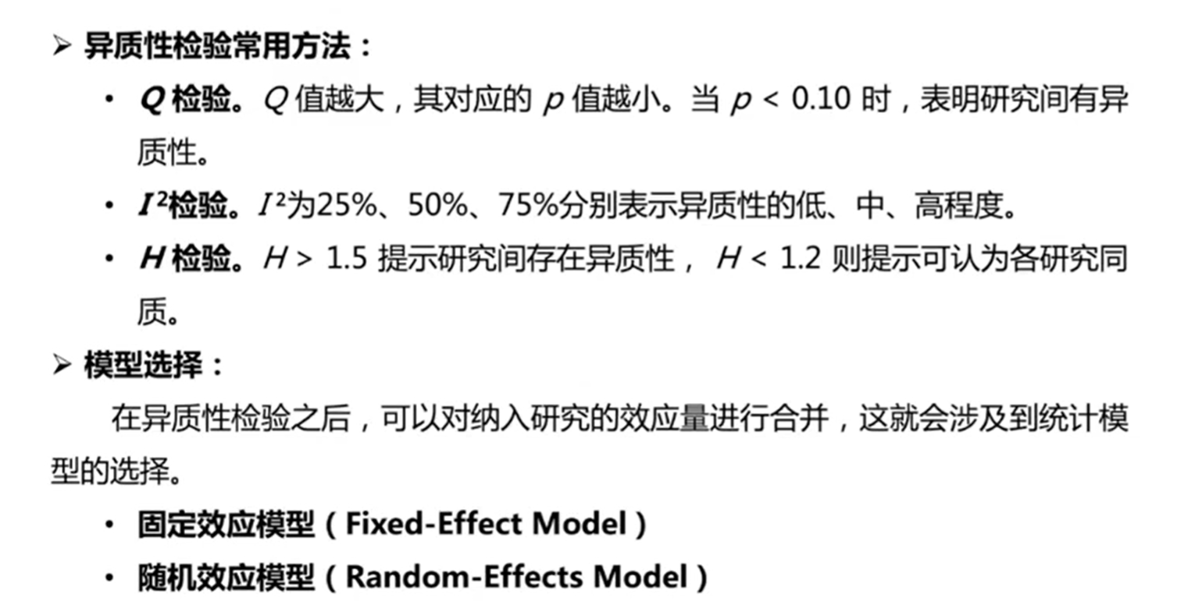
数据分析与处理——异质性分析
Notes:
研究的异质性较大时，采用随机效应模型（一般都采用随机）

Slide 20
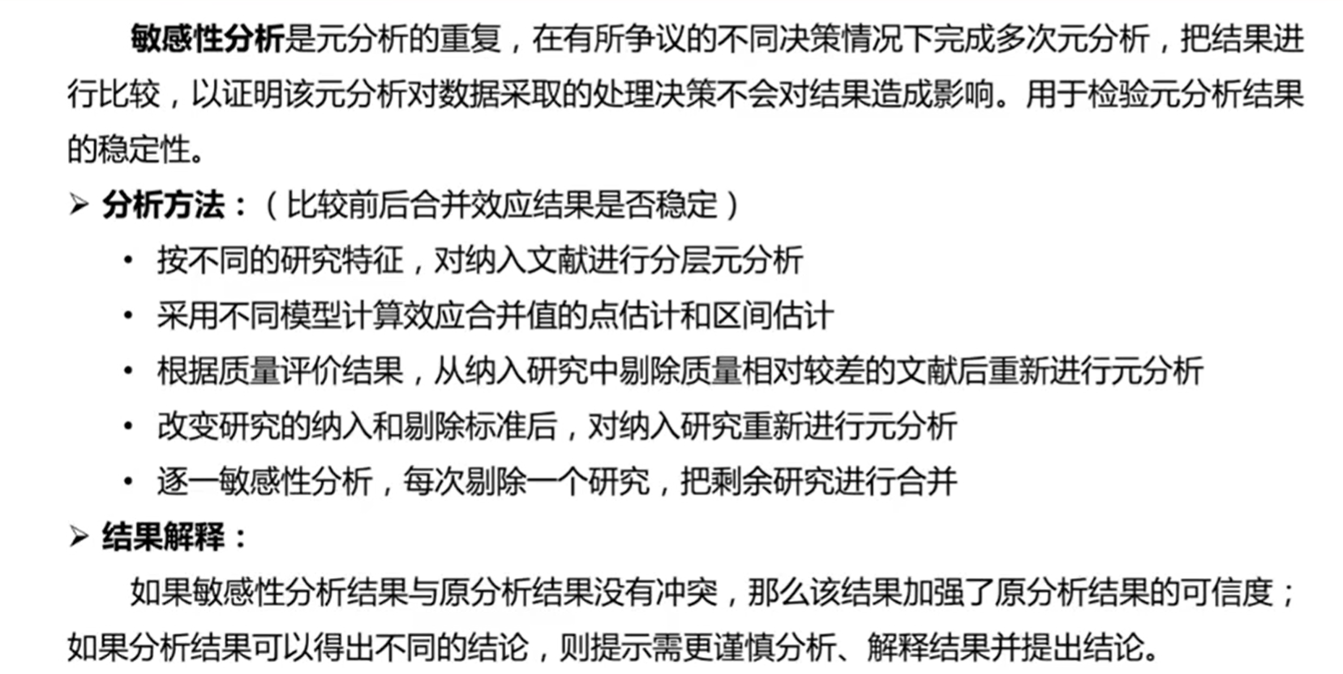
数据分析与处理——敏感性分析
Notes:
研究的稳定性分析

Slide 21
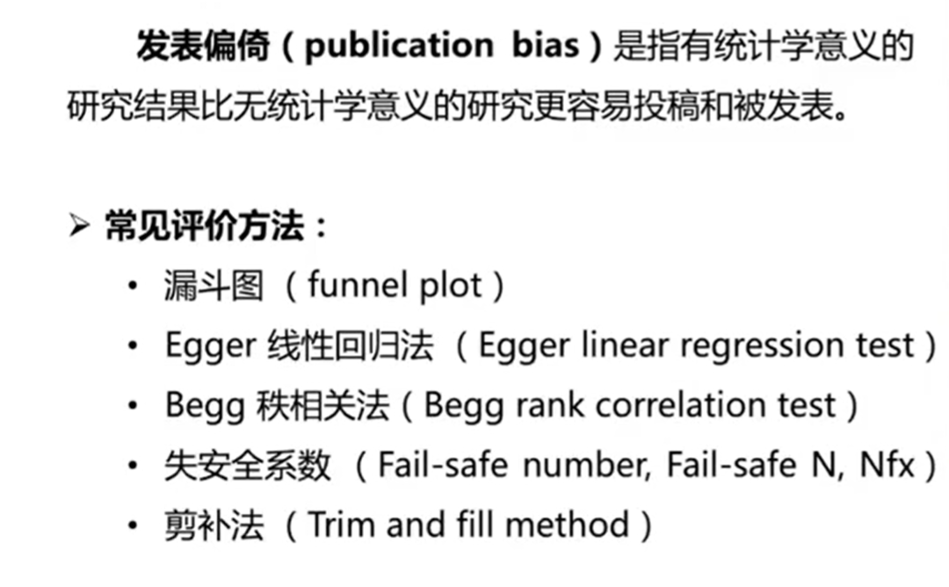
数据分析与处理——发表偏倚

Slide 22
元分析的核心步骤：案例分析

Slide 23
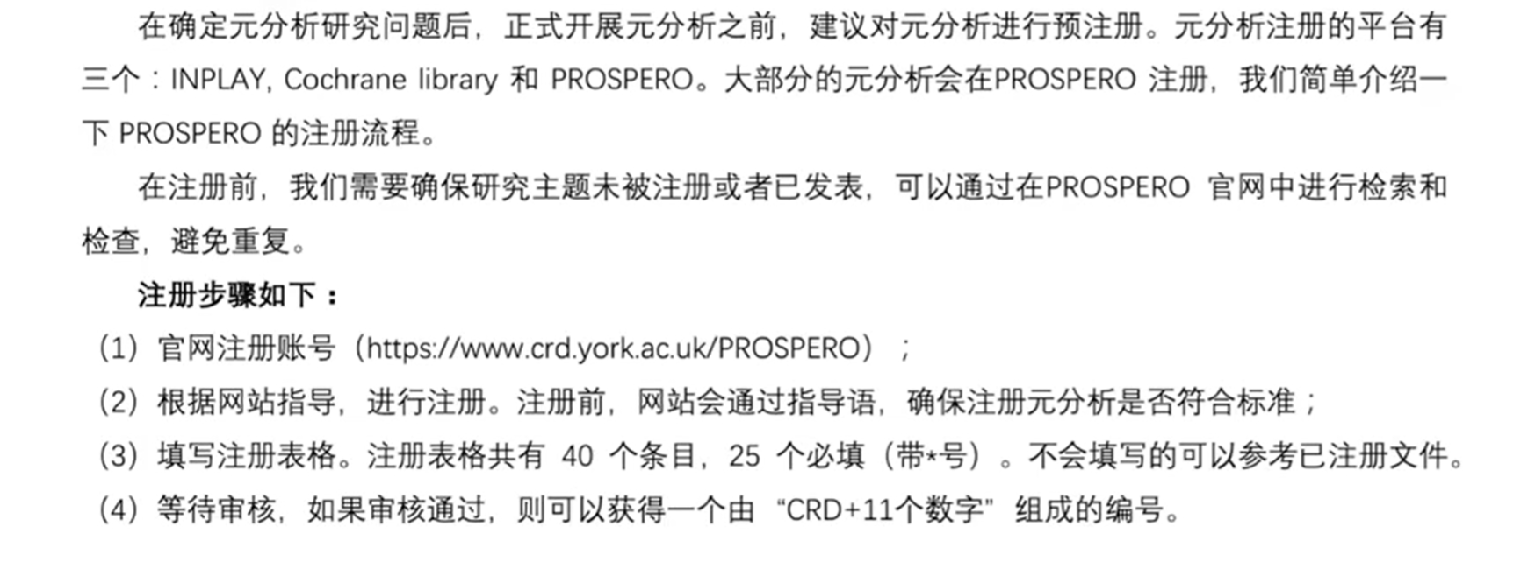
元分析的预注册
具体操作步骤：https://www.bilibili.com/opus/539740280873117364

Slide 24
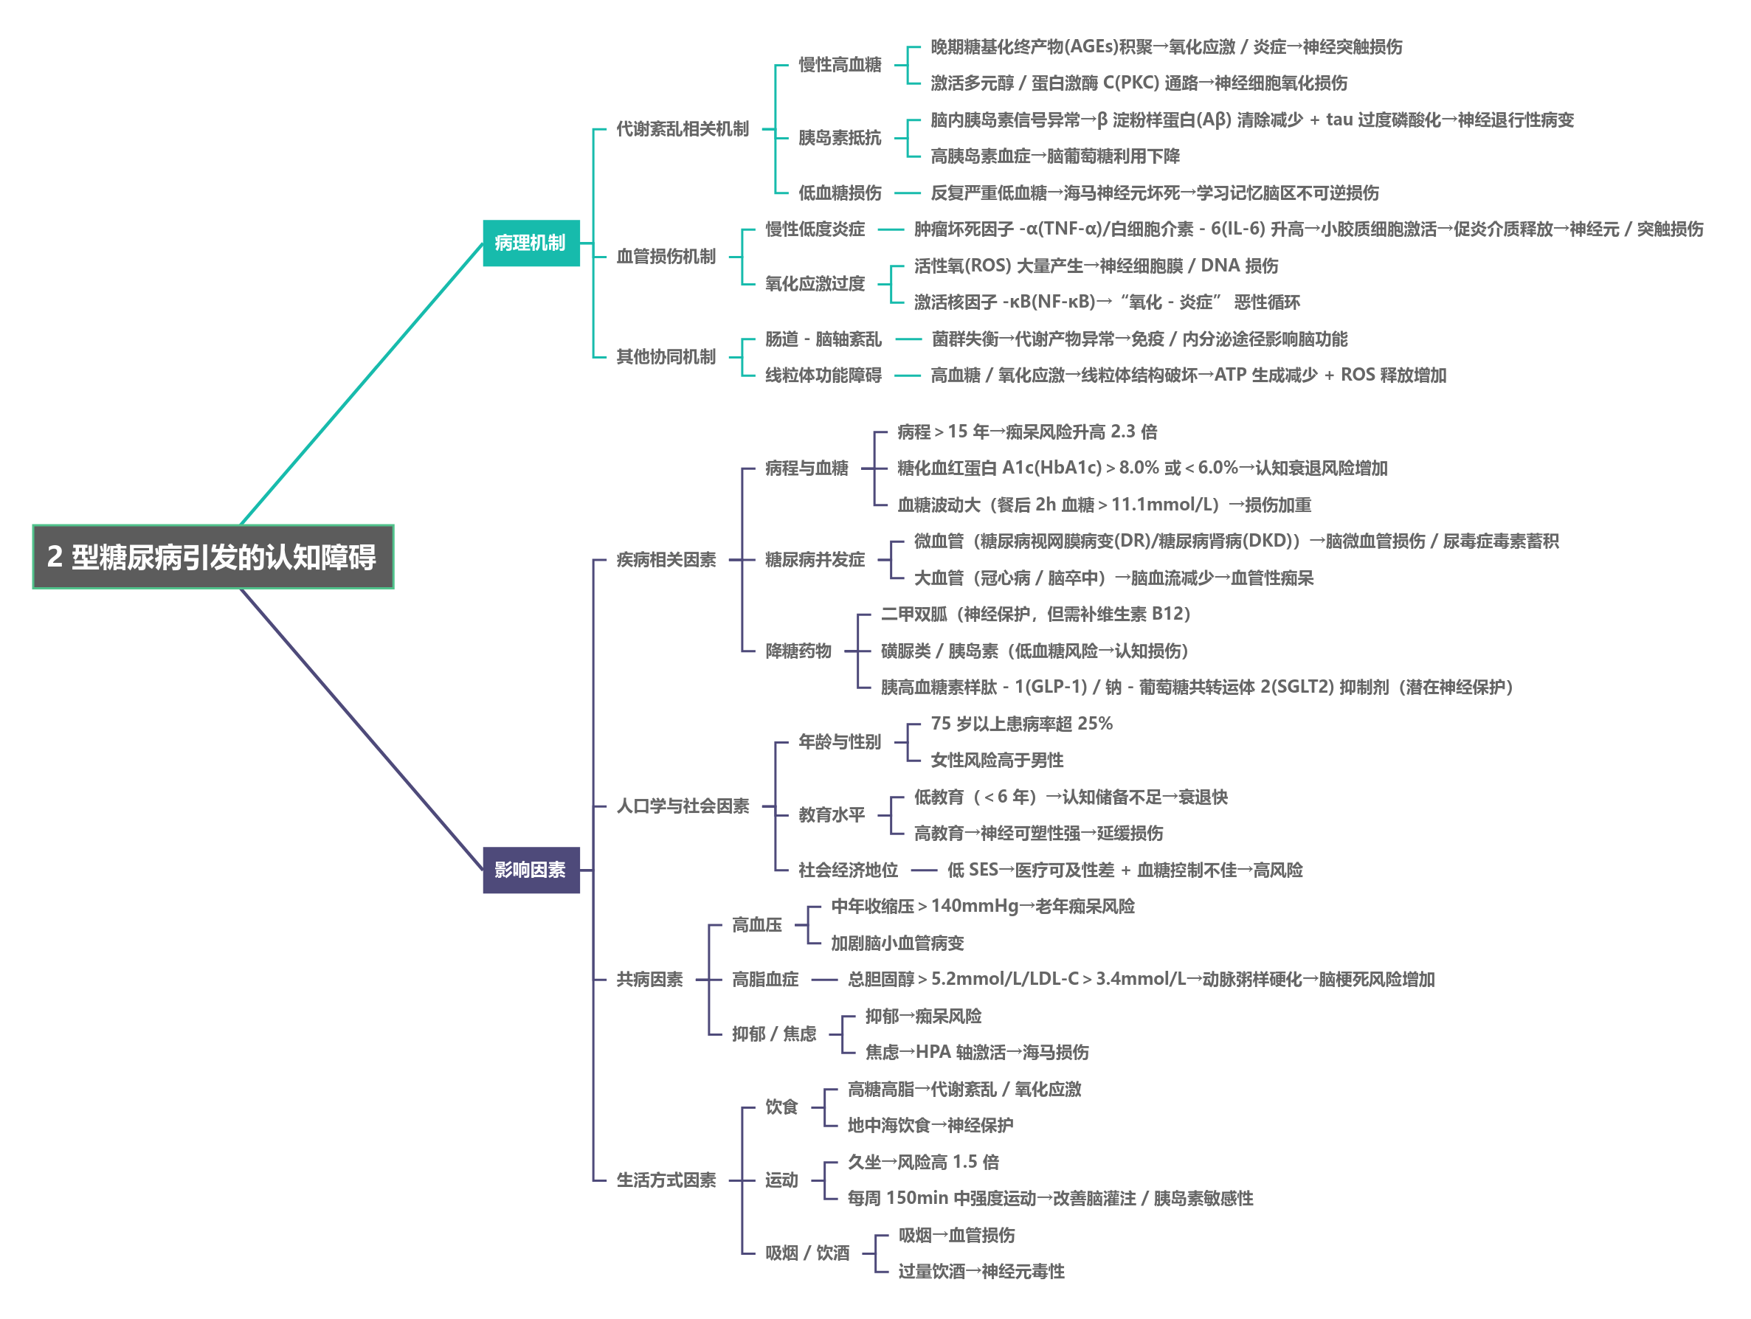
Notes:
二型糖尿病患者

Slide 25
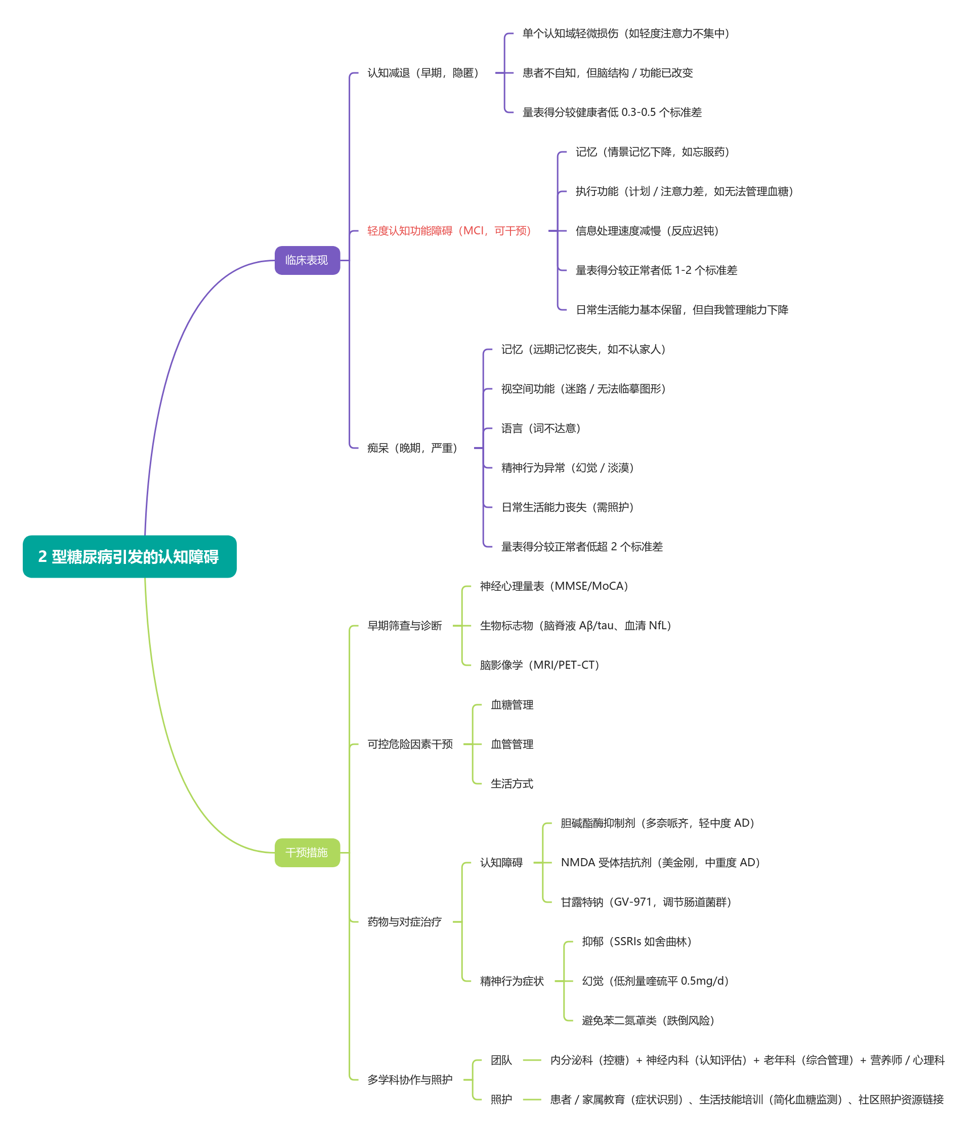

Slide 26
课堂总结
元分析与文献综述的差异？
元分析有哪些类型？
元分析的核心步骤有哪些？
自习：糖尿病与认知功能障碍的关联

